Slide 1



页面路由方案分享

Slide 2


1.遇到的问题： 在使用过程中会遇到推送，动态配置页面跳转的需求。

Slide 3
传统方式就是：逻辑写死在客户端
type：1,2,3,4…
switch (if)
带来的问题：固定页面不灵活
代码很多，重用率很低。

Slide 4
协议跳转:后端和app端共同遵循协议，按照协议去跳转。
要求： app端所有页面支持协议跳转
不增加代码工作量
性能要保证

Slide 5
根据业务逻辑给页面添加标识：
qadetail，overcar ， dealerView 。。。
实现通过标识跳转
Demo：RouteTest

Slide 6
解决重用调用复杂的问题:十个地方要动态配置，就要加载十个地方。
建立调度中心
Demo:RouteTest1

Slide 7
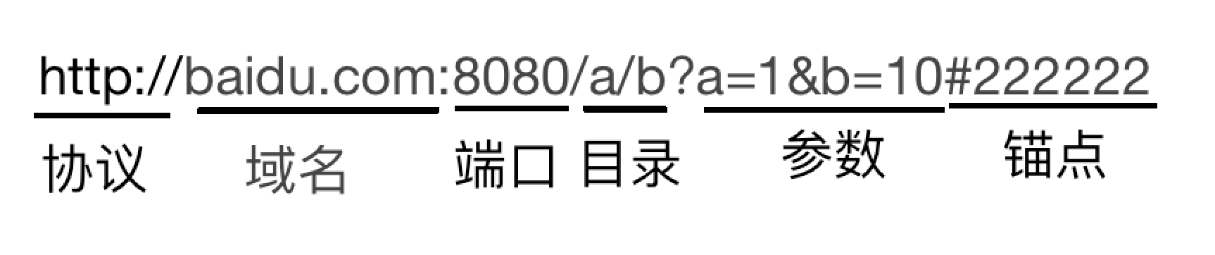
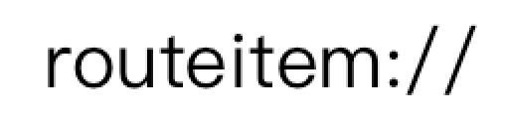
跳转协议化，支持浏览器唤起。
Demo:RouteTest2

Slide 8
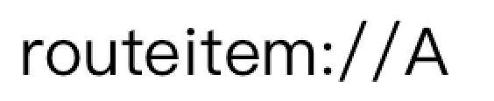
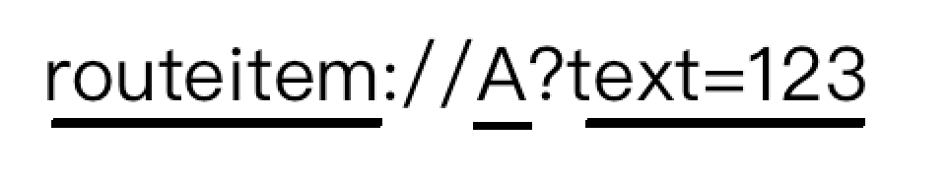
协议支持页面跳转
需要对host进行判断之后进行跳转
支持参数传递
Demo:RouteTest2

Slide 9
数据模型化
Demo：RouteTest3

Slide 10
支持不同参数传递
继承父类模型

Slide 11
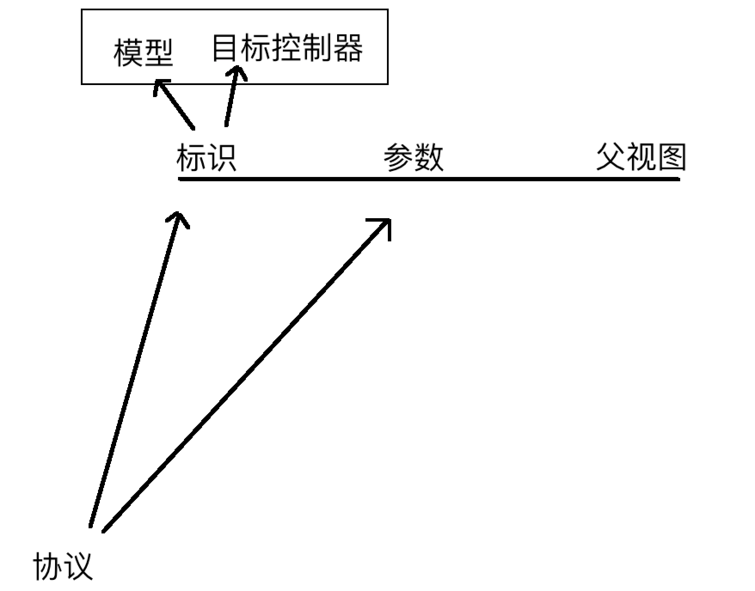
三要素：目标类，参数模型，父视图。
问题：1.解决标识和必要参数对应的问题
2.面向对象封装

Slide 12


Slide 13
面向对象 （封装，继承，多态）
面向过程

Slide 14
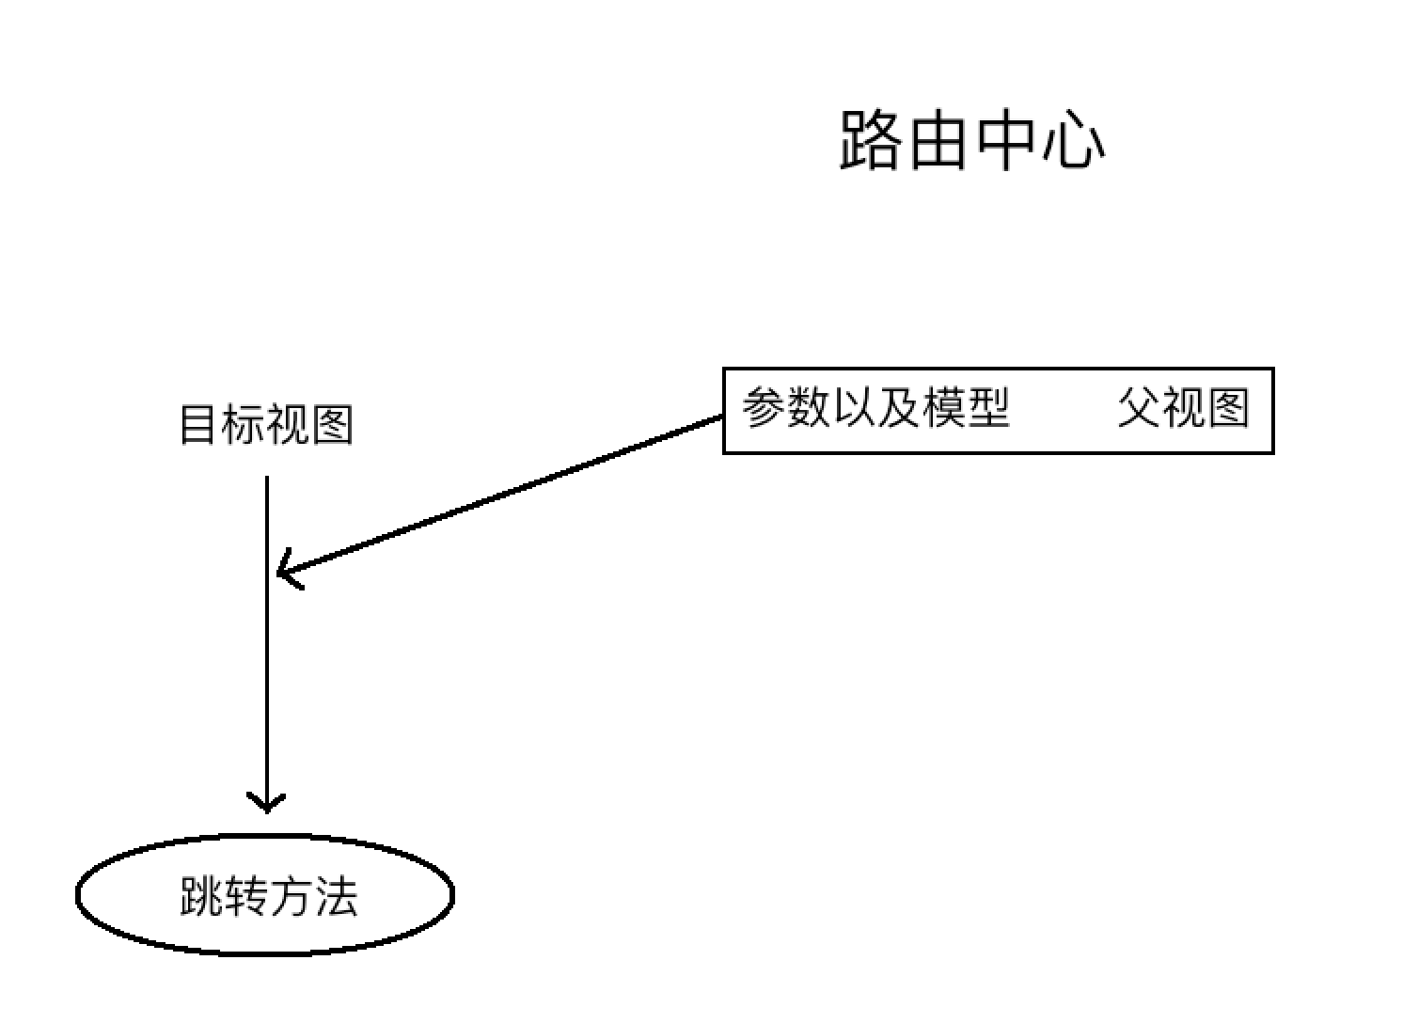
解决方案：目标控制器自己实现跳转功能。

Slide 15

感谢观看

